Slide 1

НЕУЯЗВИМЫЕ.
ВОЗРАСТНАЯ ЖИЗНЕСПОСОБНОСТЬ

Slide 2

Что такое здоровье?

Slide 3
Математика здоровья и долголетия
1).Индекс массы тела менее (равно) 25 кг/м2;
2). Уровень холестерина в сыворотке крови менее (равно) 200 мл/дл;
3). Отсутствие сахарного диабета или уровень глюкозы в сыворотке крови 4,1–5,9 ммоль/л;
4). Уровень артериального давления менее 140/90 мм.рт.ст.
5). Частота сердечных сокращений – 60 – 90 ударов в 1 минуту

Slide 4
Математика успешного старения
после 65 лет;
основа – хорошая функциональность;
тест «встань со стула и иди» – до 14 секунд;
мышечная сила кисти, определенная динамометрически - более 16 кг для женщин и более 27 кг для мужчин.

Slide 5

Новое в медицине: устойчивость (возрастная жизнеспособность)

Slide 6
Устойчивость
(возрастная жизнеспособность)
положительная установка на жизнедеятельность;
проблемы (выход на пенсию, одиночество, уход из жизни близких людей и пр.) служат основой не для развития повышенной уязвимости (синдром старческой астении), но работают на адаптацию, формирование целей и смыслов старшего возраста.

Slide 7
Возрастная жизнеспособность 1
био-психо-социальный феномен у людей разных возрастных групп;
возможность мобилизации ресурсов человека при воздействии неблагоприятных факторов внутренней или внешней среды;

Slide 8
Возрастная жизнеспособность 2
впервые термин возрастная жизнеспособность был применен в литературе по психопатологии и был связан с такими понятиями как возможность позитивной психологии, развития личности, активации внутренних психологических резервов при воздействии неблагоприятной жизненной стрессовой ситуации;
возможность поддержания физического и психического здоровья перед лицом серьезных жизненных невзгод.

Slide 9
Биология возрастной жизнеспособности (устойчивости)
генетические и эпигенетические влияния;
функционирование оси гипоталамус – гипофиз – кора надпочечников;
нейрохимические особенности функционирования организма (нейротрансмиттеры, нейропептиды, гормоны);
статус хронического иммунного воспаления и оксидативный статус;
состояние макробиоты кишечника;
иммунный статус.

Slide 10
Генетика
ряд ключевых генов, например, SLC6A4, COMT, BDNF, FKB5 и прочие ассоциированы с формированием возрастной жизнеспособности;
ген SLC6A4 обусловливает экспрессию рецепторов к серотонину, что обусловливает формирование благоприятного типа поведения за счет более высокой возрастной жизнеспособности.

Slide 11
Ось гипоталамус – гипофиз – кора надпочечников 1
повышение содержания и активности кортикотропин-релизинг фактора приводит к снижению когнитивных способностей, развитию предрасположенности к сердечно-сосудистым, психическим заболеваниям, иммунным и метаболическим нарушениям;
психологическая поддержка и регулирование эмоционального фона способствовало нормализации уровня кортизола, а значит и купированию биологических проявлений хронического стресса.

Slide 12
Ось гипоталамус – гипофиз – кора надпочечников 2
показателем активности оси гипоталамус – гипофиз – кора надпочечников является кортизол, повышение его уровня свидетельствует о наличии хронического стресса;
наиболее высокий уровень кортизола отмечается в 8.30 утра, затем в течение дня его уровень снижается, а минимальные значения регистрируются за несколько часов до сна;
при неблагоприятном профиле поведения уровень кортизола увеличивается, при этом, чем выше степень ограничения подвижности, тем выше базальный уровень этого гормона.

Slide 13
Синдром хронического информационного истощения
Синдром хронического информационного истощения (squeezed-синдром, от англ. «squeezed» – «выжатый, предельно усталый») является совокупностью психоэмоциональных, соматических и поведенческих проявлений длительного постоянного перенапряжения, которое сопровождается контактом с электронными устройствами на работе или в быту.

Slide 14


СИНДРОМ ВЫЖАТОГО АПЕЛЬСИНА
SQUEEZED

Slide 15
Причины
постоянный контакт с электронными устройствами;
формирование зависимости, в частности, от общения в социальных сетях;
психоэмоциональное напряжение, обусловленное необходимостью постоянного реагирования на виртуальную информацию;
влияние фрагментарной информации средств массовой информации (время «постправды»), что приводит к психологической дезадаптации и «болезни современного мира»;
гиподинамия, нарушения вегетативной регуляции; вынужденная поза при пользовании электронными устройствами с формированием патологических изменений со стороны позвоночника и периферической нервной системы.

Slide 16
Критерии диагностики
SQEEZED-синдрома
Основные:
1. Наличие экспозиции squeezed-среды на протяжении более 6 месяцев;
2. Отсутствие соматических и нервно-психических заболеваний в стадии обострения/декомпенсации, онкологической патологии.

Slide 17
Дополнительные:
1. Головные боли напряжения.
2. Головокружение.
3. Повышенная истощаемость при обычных нагрузках.
4. Транзиторная или стойкая артериальная гипертензия.
5. Кардиалгии.
6. Снижение способности концентрировать внимание.
7. Избыточная масса тела или ожирение.
8. Вертеброгенные боли.
9. Парестезии в дистальных отделах верхних или нижних конечностей.
10. Нарушения стула.
11. Снижение физической работоспособности.
12. Ощущение «выжатого лимона», которое не проходит при обычном отдыхе.
13. Объем умеренных аэробных физических нагрузок менее 150 минут в неделю.
14. Артериальная гипотензия.

Slide 18
Критерии диагностики
SQEEZED-синдрома
2 основных
+
4 дополнительных
=
SQUEEZED-syndrome

Slide 19
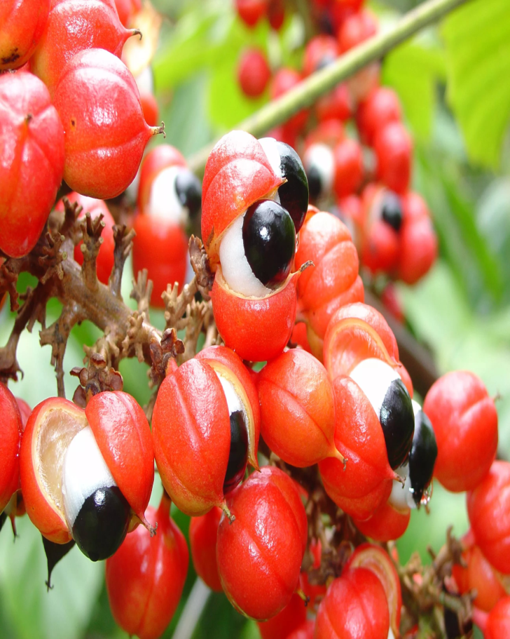
Новое в pro-age медицине
Клеточные хроноблакоторы:
общего действия,
таргетные

Slide 20
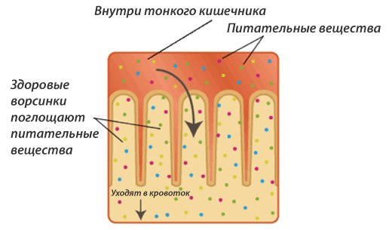
Устранение конкуренции при всасывании: биологический смысл нутрицевтиков

Slide 21
Нейрохимические особенности
нейтротрофины – белки, принимающие участие в формировании межнейронных взаимодействий и сетей головного мозга;
мозговой нейротрофический фактор BDNF - дифференцировка и поддержание активности нейронов, формирование синаптической пластичности, то есть защите межнейронных связей от отрицательного воздействия оксидативного стресса, метаболических и экзотоксических влияний;
снижение активности мозгового нейротрофического фактора BDNF - нарушение качества межнейронных связей, что сопровождается развитием когнитивного дефицита и снижением уровня адаптации центральной нервной системы к стрессовым воздействиям;
системы серотонина, адреналина и норадреналина, дофамина.

Slide 22
Хроническое иммунное воспаление: цитокиновая гипотеза депрессии 1
провоспалительные цитокины способны достигать центральной нервной системы и в ответ на общие стрессовые воздействия инициировать в ней патологические процессы;
стимуляция блуждающего нерва и влияние на регуляторные центры ствола головного мозга, а также при прямом проникновении через гематоэнцефалический барьер;
в ответ на стресс развивается хроническое иммунное воспаление в ткани головного мозга;

Slide 23
Хроническое иммунное воспаление: цитокиновая гипотеза депрессии 2
по мере увеличения возраста изменяется реакция микроглии на циркулирующие провоспалительные цитокины, она становится гиперактивной в плане стимуляции локальных церебральных иммунных клеток и обладает прямым отрицательным влиянием на нейроногенез;
в совокупности эти факторы приводят к снижению возрастной жизнеспособности, повышению риска развития нейродегенеративных заболеваний головного мозга, прежде всего болезни Альцгеймера.

Slide 24
Оксидативный стресс
дисбаланс между активными формами кислорода и антиоксидантами, что приводит к необратимому повреждению протеинов, липидов и карбонгидратов;
повышение проницаемости для циркулирующих активных агентов кислорода в системе гематоэнцефалического барьера, а ткань головного мозга обладает высокой чувствительностью к оксидативным повреждениям, что способствует формированию астенического синдрома и снижению сопротивляемости к стрессу;
новые препараты, которые приводят к снижению выраженности оксидативного стресса в ткани головного мозга, что способствует повышению уровня возрастной жизнеспособности (Мемотон).

Slide 25

Вспомните математику долголетия!

Slide 26
Микробиота кишечника 1
сложная экосистема организма человека, нарушение которой является фактором формирования неблагоприятного профиля старения;
при неблагоприятном профиле старения - снижение количества и разнородности нормальной микрофлоры, увеличивается проницаемость кишечной стенки, происходит изменение уровня функциональной двигательной активности кишечника, активируются процессы иммунного воспаления, происходит ослабление иммунитета, что в свою очередь приводит к увеличению предрасположенности к развитию возраст-ассоциированных заболеваний;

Slide 27
Микробиота кишечника 2
активация нейронных афферентных цепей головного мозга, мукозальных иммунных ответов, активной продукции метаболитов, которые непосредственно влияют на состояние и активность центральной нервной системы;
стимуляция синтеза микробиотой кишечника короткоцепочечных жирных кислот, которые обладают противооксидантной и противовоспалительной активностью.

Slide 28
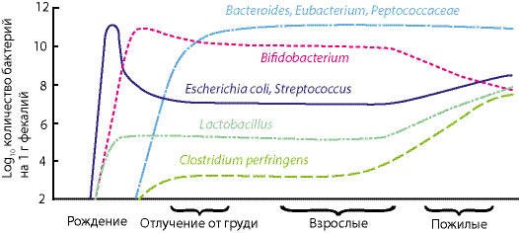
Возрастные изменения микробиоты
Notes:
Кишечник новорожденного колонизируется еще в родах, хотя бактерии иногда выявляют в меконии (содержимое кишечника плода и только что родившегося). При естественных родах кишечник первоначально колонизируется вагинальной микробиотой: Lactobacillus и Prevotella. У тех, кто рождается посредством кесарева сечения, первой кишечной флорой является микробиом кожи.
У грудных детей в первый год жизни доминируют бифидобактерии и снижается количество анаэробов, полученных при рождении.

Slide 29
Кишечная микробиота и гормонально-метаболический гомеостаз
Общий вес кишечной микробиоты у человека-примерно 3 кг (Human Microbiome Project, или HMP» («Микробиом человека»), в ЖКТ идентифицировано более 5000 видов микробов, при этом 90% из них не культивируемы в лабораторных условиях).
Выведение токсинов
Нормализация слизистой кишечника
Нормальная
микрофлора
Синтез витаминов В1,В2,В3,В5,В6,В9, В12,К2
Участие в синтезе незаменимых аминокислот (триптофан)
Регулирование клеточного и гуморального иммунитета
Обмен жиров
Стимуляция перистальтики
Обмен жирных кислот
Участие в усвоении кальция
Обмен билирубина
Обмен желчных кислот
Водно-солевой обмен
Тепловой обмен
Notes:
Не так давно были получены предварительные результаты международного проекта
Национальных институтов здоровья «Human Microbiome Project, или HMP» («Микробиом
человека»),
Так, например, по способности синтезировать важные витамины (тиамин, рибофлавин,
никотиновая, фолиевая и пантотеновая кислоты, пиридоксин, биотин, цианокобаламин,
витамин К) кишечная палочка превосходит все остальные бактерии кишечной микрофлоры.
Бифидобактерии лучше других синтезируют аскорбиновую кислоту, бифидо- и лактобактерии способствуют всасыванию кальция и витамина D, улучшают всасывание железа (благодаря созданию кислой среды)

Slide 30
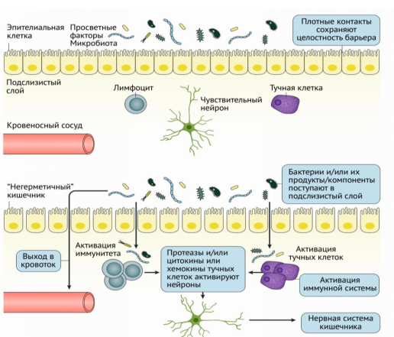
Гипотеза негерметичности кишечника
- Активация иммунной системы
- Метаболическая эндотоксемия
-Хроническое субклиническое воспаление
-Инсулинорезистентность
-Ожирение
-Синдром хронической усталости
-Синдром хронического информационного истощения
Системные нейроэндокринные нарушения
Хронические заболевания
Notes:
При любой патологии, сопровождающейся нарушениями энтеро-гематического барьера и повышением проницаемости сосудистой стенки кишечника для кишечных бактерий, как и при любых нарушениях количественного и качественного состава непосредственно кишечной
микробиоты, возникают условия для массовой транслокации бактерий и их факторов регуляции из кишечника в системный кровоток, где они (в отличие от просвета кишечника, в котором выполняют полезные функции) становятся мощными патогенными системными
нейро-эндокринными триггерами, индуцируя, прежде всего, системную эндотоксемию и системное хроническое субклиническое воспаление. При этом практически нет органа или ткани, которые бы не испытывали негативное влияние бактериальных КЦЖК при
системной метаболической эндотоксемии.

Slide 31
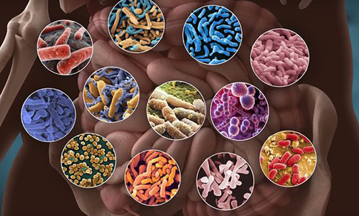
Ключевые патофизиологические системные таргеты микроэкологических нарушений кишечника
Костно-мышечная ткань
Энергетический метаболизм,
Синтез мышечных белков,
Остеопороз,
Саркопения
Кишечник
Нейро-иммунный метаболизм, цитокинемия,
Онкология
Печень
Жировой гепатоз, накопление токсинов
Мозг
Депрессия,
Нейродегенерация,
Нарушение поведения,
Аутизм
Кардиоваскулярные заболевания
Эндоваскулярная дисфункция
Жировая ткань
Цитокины,
Инсулинорезистентность,
Сахарный диабет
Полость рта
Пародонтит,
Кариес
Метаболические неинфекционные заболевания
Notes:
Таким образом, APUD-система кишечника и
кишечная микробиота, с одной стороны, находятся в тесном взаимодействии между собой и
оказывают взаимовлияние друг на друга, а, с другой стороны, неразрывно связаны с
деятельностью нервной, эндокринной и иммунной системами организма хозяина, что
представляется важнейшим условием поддержания оптимального гомеостаза обеих
функциональных систем

Slide 32


Старение
количества и разнородности нормальной микрофлоры
кол-ва патогенных микроорганизмов
проницаемость кишечной стенки
функциональная двигательная
активность кишечника
метаболизм
активация процессов воспаления
ослабление иммунитета
предрасположенность к болезням
приема медикаментов
- метаболические инфекционные
заболевания
- кишечных расстройств
-злокачественных заболеваний
-кардиоваскулярных заболеваний
- болезнь Паркинсона
-болезнь Альцгеймера
- деменция
- гипертензия
Дисбиоз кишечной микрофлоры

Slide 33
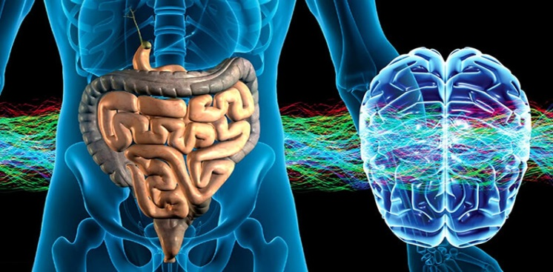
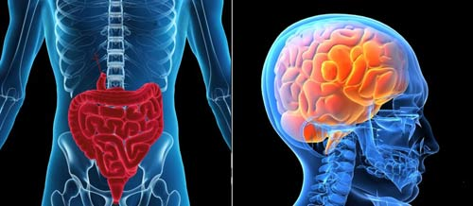
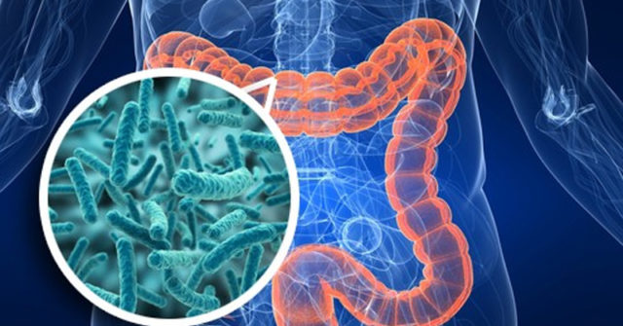
Острая воспалительная реакция с элиминацией микробов
Микроглия активизирует выработку амилоида B
Снижение фагоцитарной активности микроглии, повышенная продукция амилоида В
Хронические нейровоспалительные реакции, нейродегенеративные изменения
Менее 40 лет
Старше 50-60 лет
Старше 65 лет
Здоров, десятилетия до появления первых признаков КД
Когнитивный дефицит
Деменция
Старение, снижение иммунного надзора, нарушение функции микроглии, более подвержены инфекции и реактивации латентной инфекции
У пациентов
с AD, попытки восстановить микробиоз кишечника значительно замедляют прогрессирование ней-
родегенерации путем снижения уровня воспалительных реакций
и / или амилоидогенеза.
Marta Sochocka1, Katarzyna Donskow-Łysoniewska, Breno Satler Diniz, Donata Kurpas, Ewa Brzozowska, Jerzy Leszek, 2018
Нарушение кишечного барьера
Notes:
также разнообразные микробы и их продукты [LPS, амилоиды], инфицирующие или проникающие в мозг из периферия, инициирует каскад хронических нейровоспалительных реакций и нейродегенеративные изменения, которые могут вызвать AD

Slide 34

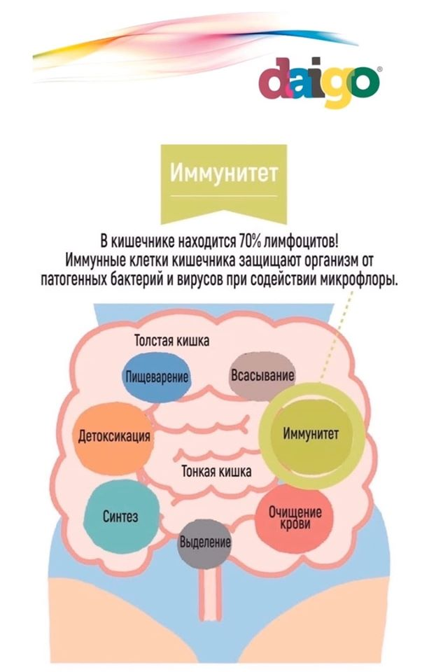
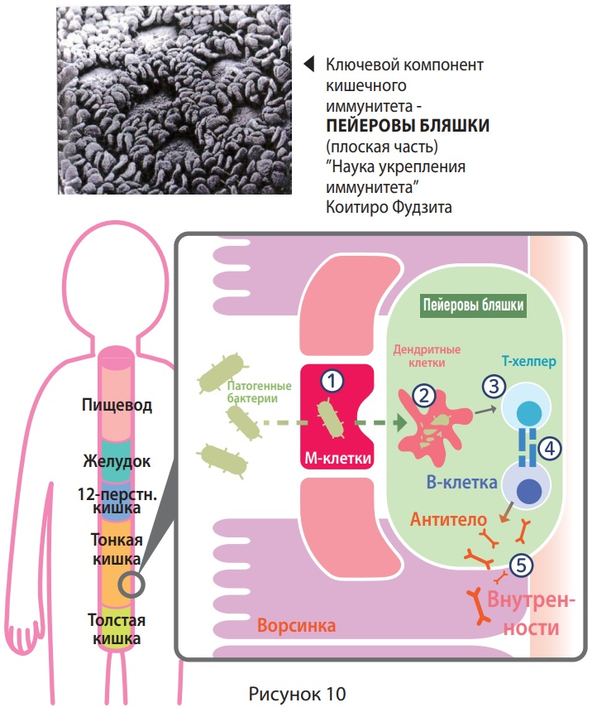
Иммунная функция
www.gerontolog.info

Slide 35
Иммунная функция
Пейеровы бляшки — это типичные для пищеварительного тракта иммунные ткани, которые представляют собой скопления лимфоидных узелков и находятся между ворсинками тонкого кишечника.
Внешний слой оболочки содержит специализированные М-клетки (складчатые клетки), которые являются начальными пунктами иммунного ответа.
М-клетки захватывают и поглощают бактерии.
Прямо под М-клетками находятся дендритные клетки (из семьи макрофагов), которые принимают бактерии из M-клеток, затем разрушают и фрагментируют их.
Фрагменты антигена передаются Т-хелперам.
Т-хелпер активируется, отправляет В-клеткам команду выработать антитела, и В-клетки выпускают антигены.
Одна часть антигенов попадает в организм, а другая выделяется в слизистую оболочку кишечника для защиты организма от вторжения бактерий и нейтрализации бактериальных токсинов.
www.gerontolog.info

Slide 36
Иммунная функция
В клеточной стенке молочнокислых бактерий имеются сильные иммуностимуляторы, и известно, что они стимулируют иммунные клетки, такие как Т-лимфоциты, находящиеся между клетками кишечного эпителия, и В-лимфоциты.
www.gerontolog.info

Slide 37
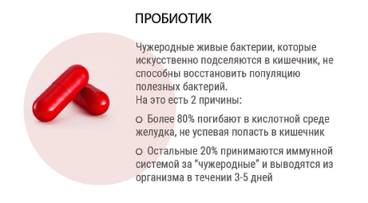
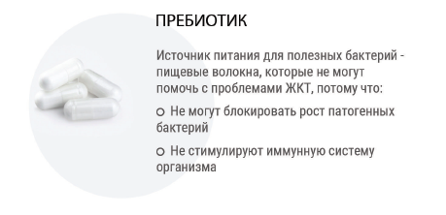
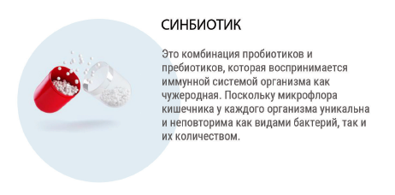
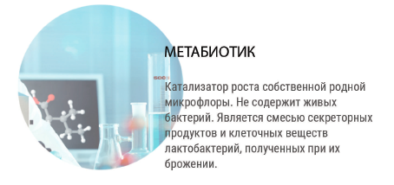
Восстановление аутохтонной микрофлоры (коррекция нарушений микробиоценоза кишечника)

Slide 38
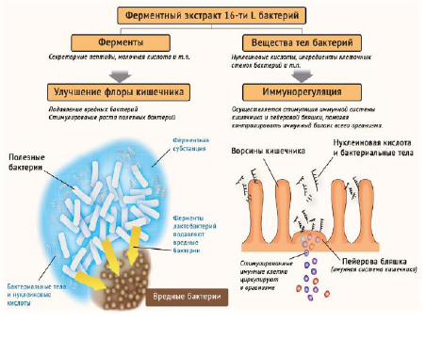

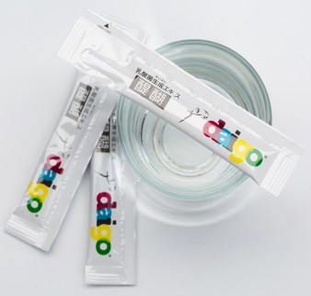
Биорегулятор метабиотик Дайго
Не является пробиотиком или пребиотиком
Содержит смесь пептидов — биорегуляторов, экстрагированных из
бактериальных клеток 16 штаммов физиологических лактобактерий, колонизующих кишечник здорового человека.

Slide 39
Биорегулятор метабиотик Дайго
Не является пробиотиком или пребиотиком
Содержит смесь пептидов — биорегуляторов, экстрагированных из
бактериальных клеток 16 штаммов физиологических лактобактерий, колонизующих кишечник здорового человека.

Slide 40
Динамика нейроиммуноэндокринного статуса (пг/мл)
Показатели | Исследуемые пациенты (n=30)
 | До применения препарата | Через 3 месяца
IL-1 | 278,4+1,3 | 233,1+1,1*
IL-2 | 79,1+0,8 | 66,1+0,6*
IL-6 | 1,7+0,01 | 1,2+0,01
TNF-α | 123,1+1,1 | 101,6+1,0*
IL-4 | 3,3+0,01 | 8,1+0,01*
IL-10 | 1,4+0,01 | 3,8+0,01*
*p<0,05 между показателями до применения препарата и через 3 месяца после применения препарата.

Slide 41
Параметры прооксидантного и антиоксидантного статуса
Показатель | Исследуемые пациенты (n=30)
 | До применения препарата | Через 3 месяца применения препарата
Общая антиокислительная активность, УЕ/мл | 179,1±1,1 | 377,3±1,3*
Антирадикальная активность, мкМ | 688,4±1,4 | 898,1±1,8*
Активность общей супероксиддисмутазы сыворотки, УЕ/мл | 31,4±0,5 | 56,9±0,7*
Активность глутаитионпероксидазы, мМ GSH/мг б. мин | 3,48±0,01 | 7,17±0,01*
Содержание продуктов спонтанного перекисного окисления липидов:
Первичные (коньюгированные гидроперекиси), мкМ/л | 4,98±0,01 | 2,98±0,01*
Конечные (Шиффовы основания), УЕ/л | 379,7±1,3 | 221,6±1,1*
Содержание общего белка, г/л | 77,3±0,7 | 62,1±0,7*
*p<0,05 между показателями до применения препарата и через 3 месяца после применения препарата

Slide 42
Динамика субъективного общего благополучия по данным визуальной аналоговой шкалы
Показатели | Исследуемые пациенты (n=30)
 | До применения препарата | Через 3 месяца применения препарата
Самооценка физической активности | 66,1±0,6 | 75,3±0,9*
Самооценка энергичности | 72,1±0,8 | 86,4±1,0*
Самооценка общего самочувствия и благополучия | 72,3±0,8 | 89,1±1,0*
*p<0,05 между показателями до применения препарата и через 3 месяца после применения препарата

Slide 43
Динамика уровня тревожности
(по шкале Спилберга – Ханина)

Slide 44
Динамика качества сна по шкале Sleep Quality Scale

Slide 45
Динамика статуса питания на основе валидизированного опросника Mini Nutritional Assessment (MNA)

Slide 46
Качество жизни SF - 36
Шкалы | Исследуемые пациенты (n=30)
 | До применения препарата | Через 3 месяца после применения препарата
1. Physical Functioning — PF | 58,5 ±1,2 | 73,7 ± 5,1*
2. Role-Physical Functioning — RP | 64,3±1,3 | 78,1 ± 1,3*
3. Bodily pain — BP | 80,0±1,3 | 89,7±1,3
4. General Health — GH | 49,5±1,1 | 74,4±1,4*
5. Vitality — VT | 58,3±1,1 | 79,5±1,5*
6. Social Functioning — SF | 49,3±1,1 | 69,7±1,4*
7. Role-Emotional — RE | 47,1±1,1 | 78,4±1,5*
8. Mental Health — MH | 55,1±1,1 | 79,3±1,5*
Физический компонент здоровья | 63,1±1,1 | 79,0±1,5*
Психологический компонент здоровья | 52,5±1,1 | 76,7±1,5*
ВАШ- визуально-аналоговая шкала (мм) | 52,3±1,1 | 75,6±1,5*

Slide 47
КАК УКРЕПИТЬ
ЖИЗНЕСПОСОБНОСТЬ?

Slide 48
Регулярная физическая активность
регулярная физическая активность обеспечивает поддержание когнитивных способностей, снижает уровень тревоги и депрессии, профилактирует когнитивное снижение и деменцию;
если пожилой человек находится в сидячем положении больше 10 часов в день, у него отмечается повышение риска смертности, развития сердечно-сосудистых, метаболических заболеваний (сахарный диабет II типа), онкологической патологии;
при госпитализации, во время которой отмечается снижение уровня двигательной активности, у 46% пациентов в возрасте после 70 лет имеет место значительное снижение активности в повседневной жизни (ADL)$
«постоянно двигаться - это как откладывать деньги на черный день».

Slide 49
Нутритивная поддержка
диеты с ограниченным количеством калорий и использование для приготовления пищи белков растительного происхождения;
потребление достаточного количества рыбы, ограничение использование соли и сахара;
средиземноморская диета (высокий уровень потребления овощей и фруктов, растительного, оливкового, масла, зерновых культур, орехов, умеренное потребление белков и низкое – сладостей и молочных продуктов);
обогащение пищи продуктами с высоким антиоксидатным потенциалом и богатых микроэлементами, в том числе синтетического происхождения;
магний, тиамин, рибофлавин, кальций, селен, витамин D, L-аргинин, медь и цинк.

Slide 50
РЕЗИЛИЕНС-ДИЕТА

Slide 51

Глобальные изменения климата: снег в январе стал удивлять

Slide 52
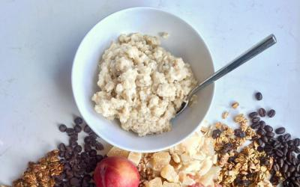
Рис, пшеница, кукуруза – 232 грамма/день, 811 ккал/день

Slide 53
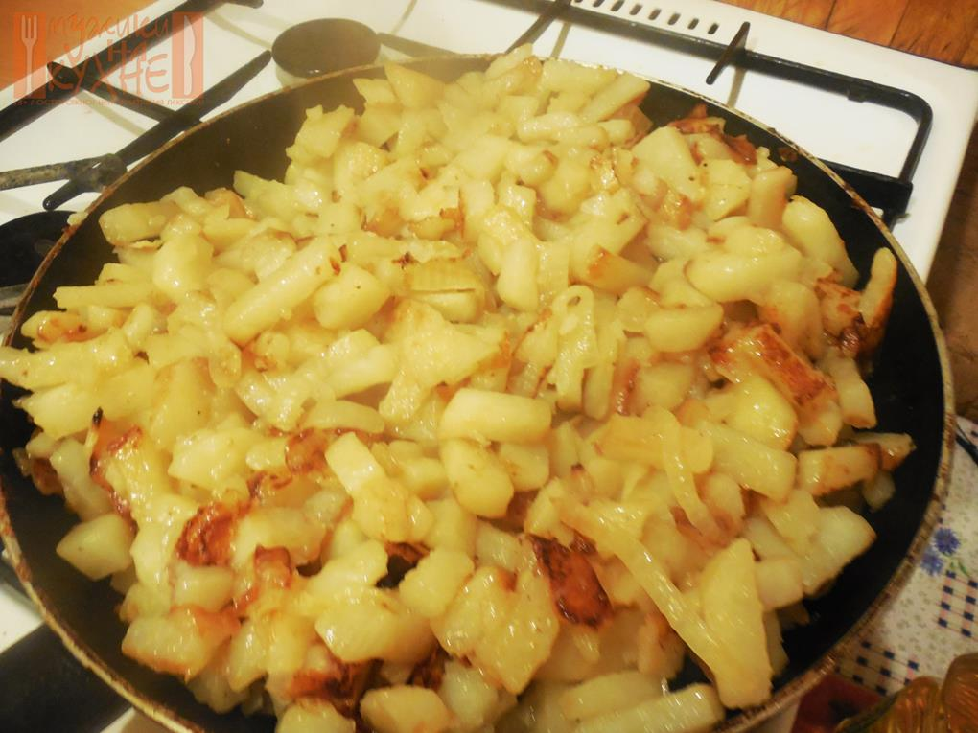
Картофель – 50 граммов/день,
39 ккал/день

Slide 54
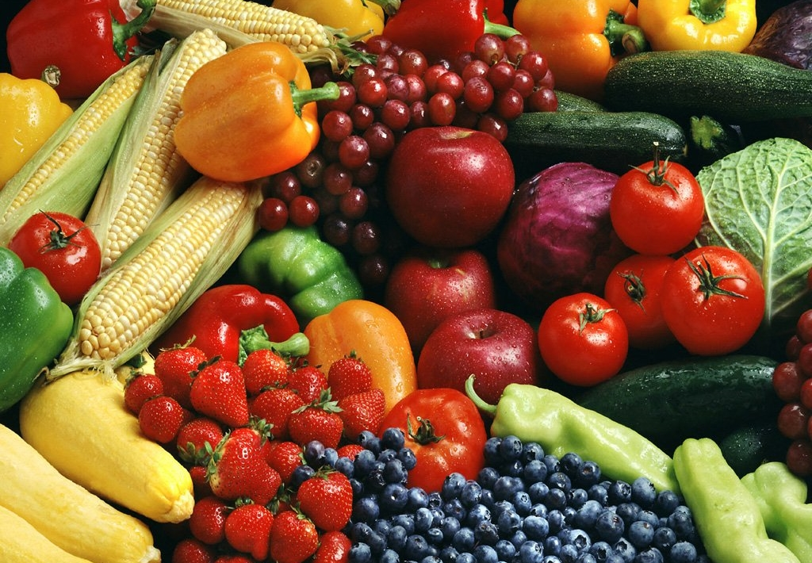
500 грамм хрустящих желтых, красных, зеленых продуктов день!

Slide 55

Цельное молоко или сыр – 250 грамма/день, 153 ккал/день

Slide 56
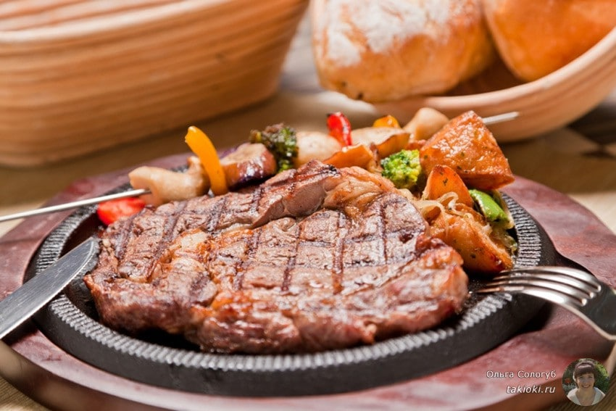
Говядина и свинина – по 7 грамм/день, всего 30 ккал/день

Slide 57

Мясо птицы – 29 грамм/день,
62 ккал/день

Slide 58
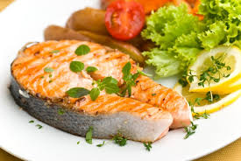
Рыба – 28 грамм/день,
40 ккал/день

Slide 59
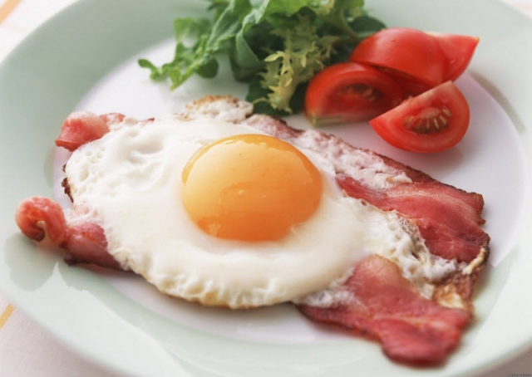
Яйца – 13 грамм/день,
19 ккал/день

Slide 60
Растительный белок
бобы, чечевица, горох – 50 грамм/день, 172 ккал/день;
продукты из сои – 25 грамм/день, 112 ккал/день;
арахис – 25 грамм/день, 142 ккал/день;
орехи – 25 грамм/день, 142 ккал/день.

Slide 61
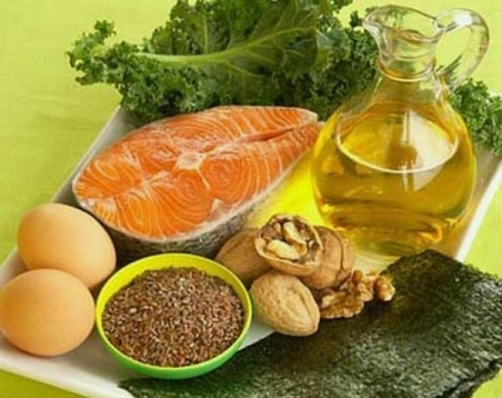
Полиненасыщенные жиры – 40 грамм/день, 354 ккал/день

Slide 62

Сладости в любом виде – 31 грамм/день, 120 ккал/день

Slide 63

Устарело!!!
- 1 «drink» 5 раз в
неделю
- 25 мл 70% спирта для ж для женщин и 30
мл для мужчин

Slide 64
Итоговые позиции
основной источник белка – растительные продукты, орехи, бобовые, рыба, соя; умеренное потребление птицы и яиц, красного мяса как можно меньше;
основной источник жира – растительные масла (оливковое, подсолнечное и прочее);
основной источник углеводов – цельное зерно, поменьше рафинированных продуктов;
не менее 5 раз в день овощи и фрукты, поменьше картофеля;
умеренное питание, «без перебора».

Slide 65
Хронопитание: актуальность проблемы
процессы жизнедеятельности организма имеют ритм - циркадные ритмы, которые происходят в 24-часовом цикле (от латинского circa - вокруг и dia - день);
актуально в период пандемии COVID-19: обычный распорядок дня оказался нарушенным, изменилось время приема пищи и сна, что вероятно имеет метаболические последствия;
хронопитание: распределение потребления энергии, частоты и регулярности приема пищи, продолжительности периодов приема пищи и голодания, а также влияние этих факторов на метаболическое здоровье и риск хронических заболеваний.

Slide 66
Актуальность проблемы
циркадная биология широко распространена от простейших, цианобактерий и водорослей до растений, грибов и животных;
молекулярные механизмы, регулирующие циркадные ритмы, схожи среди разных биологических царств жизни, что указывает на более чем 500 миллионов лет естественного отбора;
жизнедеятельность фундаментально связана с периодом специфических колебаний окружающей среды, таких как свет/темнота, которые стали сигналами для вовлечения эндогенного механизма часов;
ритмы, которые не согласованы с окружающей средой, не только нейтральны, но и вредны для физического состояния организма;
например, мыши с эндогенным периодом значительно короче 24 ч (из-за мутации тау в казеинкиназе 1ε имеют значительно более низкую приспособляемость к среду.

Slide 67
Элементы системы хронопитания

Slide 68
1). Биологические часы
циркадная система синхронизации - управляет каждодневными биологическими ритмами и синхронизирует физиологию и поведение с временным миром;
супрахиазматические ядра гипоталамуса – центральный регулятор, работающий на основе двух раздражителей - свет и потребление пищи;
почти все ткани имеют периферические циркадные ритмы, находятся под контролем циркадных или часовых генов;
ритмический контроль над всеми функциями организма, от чувства сонливости до ощущения голода.

Slide 69
Биологические часы
пищевое поведение следует строгой циркадной схеме;
ночные грызуны, такие как мыши и крысы, обычно потребляют большую часть калорий с пищей в темноте, для них это активная фаза суток;
когда мышей заставляли потреблять пищу в неактивную фазу, они набирали больше веса по сравнению с мышами, которые потребляли изокалорийную пищу во время активной фазы;
калораж не всегда имеет одинаковый метаболический эффект, многое зависит от времени суток, в которое потребляется пища;
наблюдения за метаболическим статусом людей подтвердили эти выводы и показали, что метаболические реакции на прием пищи в высокой степени зависят от времени суток, в которое они потребляются.

Slide 70
Биологические часы
пациенты, потреблявшие основной объем пищи до 3 часов дня, имели достоверно больший эффект, чем те, у которых основной прием пищи был после 3 часов дня во время 20-недельного вмешательства по снижению веса у 420 женщин с ожирением (Garaulet et al., 2013);
у 93 женщин с избыточным весом или ожирением было показано положительное влияние высокого потребления калорий за завтраком по сравнению с вечерним временем с точки зрения снижения массы тела, окружности талии, уровней сывороточного грелина и липидов, показателей аппетита и индексов инсулинорезистентности (Jakubowicz et al., 2013);
во многих работах показана важность регулярности приема пищи для кардиометаболического здоровья (Farshchi et al., 2004; Farshchi et al., 2005; Madjd et al., 2016; Pot et al., 2016).

Slide 71
Биологические часы
уровень глюкозы и триацилглицерина (TAG) в сыворотке крови – циркадная регуляция;
пероральные тесты на толерантность к глюкозе демонстрируют, что чувствительность к инсулину достигает максимума утром и снижается позже в течение дня;
время приема пищи и физических упражнений обусловливает постпрандиальные реакций на глюкозу и TAG (Edinburgh et al., 2017);
многие люди обычно употребляют пищу три раза в день и, таким образом, проводят большую часть времени бодрствования в постпрандиальном состоянии (de Castro, 2004), при этом увеличенный уровень постпрандиальной гликемии и триглицеридемии связаны с кардиометаболическими заболеваниями (Ning et al., 2012; Nordestgaard et al., 2009).

Slide 72
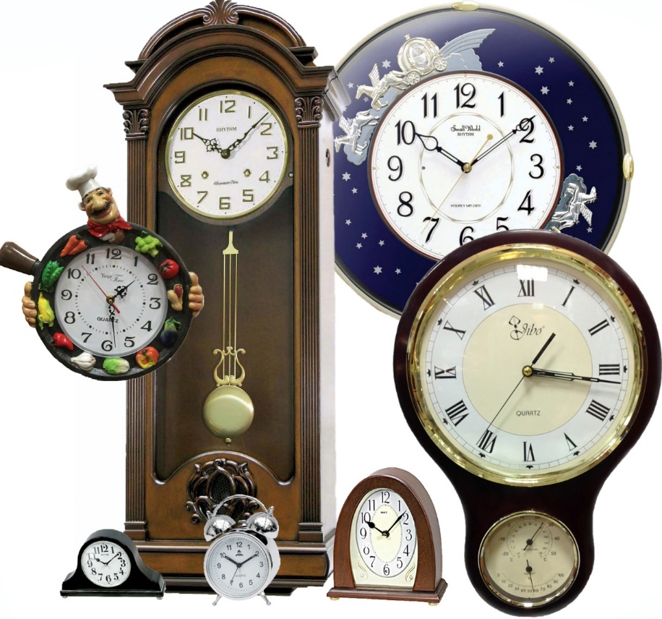
Биологические часы – сложная многоуровневая система всего организма

Slide 73
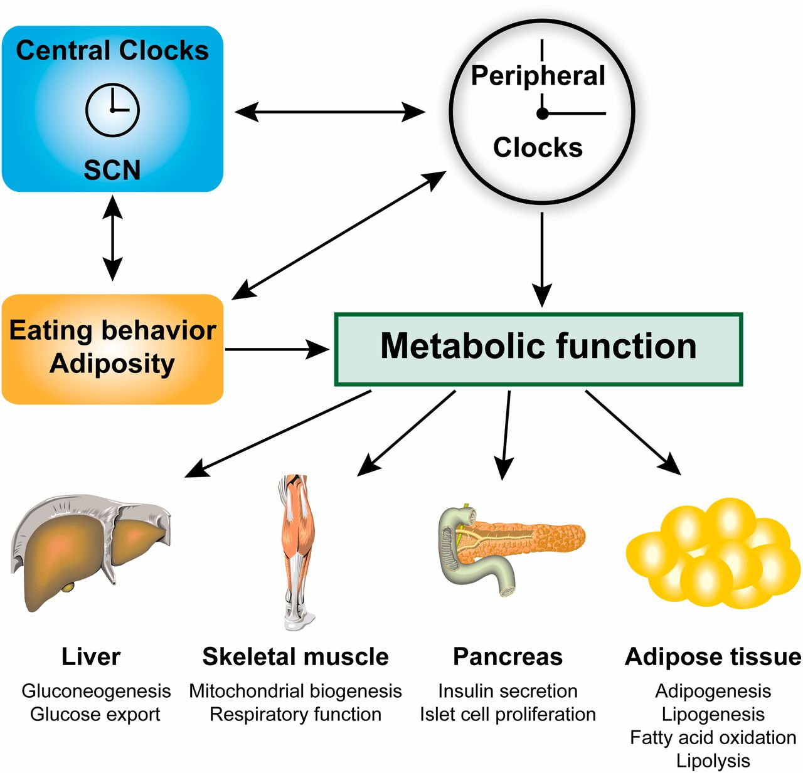
Взаимоотношения между центральными и периферическими биологическими часами

Slide 74
Молекулярная регуляция циркадных ритмов
автономный осциллятор, который производит циркадные ритмы, наблюдаемые на всех уровнях организции организма, находится на молекулярном уровне;
молекулярные часы – это петля обратной связи транскрипции-трансляции, в которой активаторы транскрипции управляют производством своих собственных репрессоров в цикле 24 часа;
эпигенетические механизмы способствуют пластичности метаболических взаимодействий с этими основными часами;
многочисленные гены, управляемые часами (CCGs), являются ключевыми регуляторами метаболизма;
взаимодействие часов и зависимых от питательных веществ метаболических регуляторов настолько тесно, что различие между их ритмическими транскрипционными выходами сложно различимо.

Slide 75
Центральные или главные циркадные часы
циркадная система млекопитающих и человека - иерархическая организация с генератором “главных часов” в супрахиазматическом ядре (SCN) гипоталамуса, который синхронизирует фазы всех других молекулярных часов в организме;
специализированные фоторецепторные клетки сетчатки, экспрессирующие меланопсин, известные как “внутренне фоточувствительные ганглиозные клетки сетчатки”, преобразуют поступающий свет и передают эту информацию в SCN через ретиногипоталамический тракт;
свет вызывает фазовые сдвиги в главных циркадных часах, что приводит к эффективной синхронизации часов SCN с внешним циклом света/темноты.

Slide 76
Синхронизация центральных и периферических циркадных часов
в дополнение к основным часам в SCN, почти каждая клетка в организме имеет автономные часы;
сеть нейронов-стимуляторов в SCN действует как оркестратор этих самоподдерживающихся осцилляторов по всему телу, передавая фазу, захваченную светом;
они включают регуляцию температуры тела, а также прямую связь через вегетативную иннервацию и эндокринную сигнализацию, в первую очередь через глюкокортикоиды надпочечников и мелатонин пинеальной железы. В качестве выходных сигналов главных часов используются колебания температуры тела, плазменного кортизола и ритмов мелатонина.

Slide 77
Синхронизация центральных и периферических циркадных часов
SCN генерируют поведенческие ритмы, включая бодрствование/сон, активность/отдых и питание/голодание;
без функциональных центральных часов животные в постоянной темноте аритмичны в своей активности и потребляют одинаковое количество пищи как в светлую, так и в темную фазы;
повреждение SCN выравнивает ритмы расхода энергии, что нарушает энергетический баланс даже без различий в общих расходах энергии;
генерируемые SCN ритмы активности и потребления пищи создают обратную связь, которая сильно влияет на часы других тканей. Когда выработка гормонов надпочечников (прямой контроль SCN) и ритмы приема пищи (косвенный контроль поведения) устраняются, то нарушается воздействие ритмических часов на адипоциты и жировую ткань.

Slide 78
Сферы влияния центральных и периферических циркадных часов
светлые и темные времена суток являются доминирующим фактором времени главных часов в SCN;
ритм пищевого поведения, возможно, является самым мощным фактором времени периферических тканей;
ограничение доступа к пище в неактивной фазе у мышей (т. е. в светлой фазе) вызывает фазовый сдвиг в периферических тканевых часах печени, поджелудочной железы, сердца, скелетных мышц и почек. В отличие от этого, центральные часы в SCN не были затронуты. Это расцепление между центральными и периферийными часами происходило в равной степени, когда животные жили с нормальными циклами свет–темнота или в постоянной темноте;
кормление является неэффективным фактором времени для SCN даже в отсутствие света, его основным фактором времени. В то же время питание является мощным стимулом для периферии, независимо от противоположных сигналов от часов SCN, охваченных светом.

Slide 79
2). Сон
сон ночью и бодрствование днем также являются циркадным ритмом, связанным со светом;
основное требование для здоровья человека, поскольку он играет важную роль в физиологическом и психологическом функционировании (Van Cauter et al., 2008; Vincent et al., 2017);
необходим для нормальных когнитивных функций, метаболизма, регуляции аппетита, иммунной функции и гормональной регуляции (Vincent et al., 2017);
нарушение режима сна приводит к метаболическим и эндокринным изменениям, например, к резистентности к инсулину и непереносимости глюкозы (Johnston, 2014);
снижение продолжительности сна связано с повышенным риском ожирения и кардиометаболических заболеваний, вероятно, в обратной J-образной зависимости с оптимальным количеством сна около 7-8 часов в сутки (Zhou et al., 2019).

Slide 80
Сон
частичное лишение сна привело к увеличению потребления энергии, но не к увеличению затрат энергии, что привело к чистому положительному энергетическому балансу в 385 ккал/день (Al Khatib et al., 2017);
в пилотном перекрестном исследовании (Sleep-E study) показано, что качество сна связано с метаболизмом липидов (Al Khatib et al., 2016);
потенциальная роль недостаточного сна в ожирении и риске кардиометаболических заболеваний (Gibson-Moore & Chambers, 2019);
данные пяти краткосрочных исследований продления сна после ограничения сна свидетельствуют о некоторых улучшениях в состоянии здоровья, таких как регулирование гормонов аппетита, метаболизма глюкозы, веса тела и потребления пищи при продлении сна у коротко спящих (Pizinger et al., 2018);
необходимы дальнейшие исследования с использованием объективных показателей продолжительности и качества сна, чтобы определить, может ли улучшение качества ночного сна способствовать снижению массы тела (Gibson-Moore & Chambers, 2019).

Slide 81
3). Важность завтрака
в Великобритании до трети населения эпизодически или регулярно пропускает завтрак (Ривз и др., 2013);
употребление пищи в начале дня после ночного голодания может играть фундаментальную роль в регулировании нормальных ритмов и контроле уровня глюкозы (Clayton et al., 2020);
большинство наблюдательных исследований предполагают возможный защитный эффект употребления завтрака против увеличения жировой массы (Gibney et al., 2018);
контролируемые вмешательства не подтверждают гипотезу о том, что пропуск завтрака положительно влияет на энергетический баланс (Chowdhury et al., 2016; Levitsky & Pacanowski, 2013; Sievert et al., 2019).

Slide 82
4). Прерывистое
(интермиттирующее питание)
внедрение длительных периодов голодания и ограничение потребления пищи в определенные части дня становится все более популярным, поскольку это может обеспечить эффективный метод управления весом и улучшения метаболического здоровья;
прерывистое питание связано со здоровым старением (de Cabo & Mattson, 2019);
три наиболее широко изученных режима прерывистого питания - чередующееся дневное голодание, прерывистое голодание 5:2 (два дня в неделю) и ежедневное питание с ограничением по времени (de Cabo & Mattson, 2019);
ограниченное по времени питание (TRF) - особая форма прерывистого голодания, основанная на циркадном ритме (Moon et al., 2020);
10-ть недель ежедневного прерывистого питания уменьшает потребление пищи, массу тела, одновременно улучшая маркеры метаболических заболеваний, такие как холестерин липопротеинов низкой плотности и чувствительность к инсулину (Lynch et al., 2021).

Slide 83
Ритм питания и возраст
циркадные паттерны меняются на протяжении всей жизни (Van Someren, 2000);
циркадная амплитуда уменьшается с возрастом, время циркадной акрофазы (период времени в цикле, в течение которого цикл достигает пика) становится более изменчивым и зависит от возраста (Cornelissen & Otsuka, 2017);
как подростки, так и пожилые люди, более склонны к нарушениям сна;
изменения в регуляции циркадных ритмов способствуют появлению симптомов определенных возрастных заболеваний, таких как ьолезнь Альцгеймера (Van Someren, 2000);
учет ритма питания актуален для подростков и пожилых людей, а также для тех, кто работает в (ночные) смены.

Slide 84
НАРУШЕНИЯ ЦИРКАДНЫХ РИТМОВ И КАРДИОМЕТАБОЛИЧЕСКОЕ ЗДОРОВЬЕ

Slide 85
1). Ночная работа
в настоящее время имеется значительный объем доказательств роли нарушенных циркадных ритмов в патогенезе метаболических заболеваний;
острое нарушение циркадного ритма достоверно изменяет метаболизм глюкозы и индуцирует диабетогенное состояние у людей;
в рандомизированном исследовании, имитирующем работу в ночную смену, 3 дня инверсии фазы (т. е. бодрствование и прием пищи в неактивной фазе) показали значительное снижение чувствительности к инсулину и увеличение уровня постпрандиальной глюкозы в ответ на тот же прием пищи, а после 6 дней инверсии фазы протеомика плазмы выявила изменения в ритмах многих белков, которые регулируют гомеостаз глюкозы, наряду с гораздо более высоким уровнем постпрандиальной глюкозы и инсулина;

Slide 86
Ночная работа
в значительной степени был инвертирован ритм глюкагона плазмы, что само по себе является фактором риска развития диабета;
повышенный уровень глюкагона потенциально объясняется стимулирующим действием мелатонина (который достигает максимума ночью) на альфа-клетки поджелудочной железы;
хронические нарушения циркадного ритма ухудшают гомеостаз глюкозы и повышают риск заболевания, а сменная работа увеличивает риск развития диабета 2 типа.

Slide 87
Ночная работа
состав рациона и потребление энергии во время ночных смен не является основным фактором нарушения обмена веществ;
особенности питания работников ночной смены показало, что, за исключением незначительного повышения уровня сахара и снижения потребления насыщенных жиров в ночную смену, не было никакой разницы в потреблении калорий или соблюдении диетических рекомендаций по сравнению с дневными сменами или выходными днями;
наибольшее изменение в поступлении питательных веществ во время ночных смен связано с его временем, и это само по себе может способствовать нарушению обмена веществ;

Slide 88
2). Образ жизни
характер питания вахтовых рабочих в выходные дни, когда продолжительность голодания приближается к продолжительности сна, также наблюдался среди населения в целом;
данные, собранные с помощью приложения для смартфонов, показали, что большинство здоровых взрослых участников питались с произвольными интервалами в течение 14-15 часов;
тенденция жизни современных людей состоит в том, чтобы сократить ночной пост, продолжая потребление в неактивной фазе циркадного периода;
даже небольшое сокращение времени пищевого воздержания до 10 - 11 ч привело к потере веса и снижению уровня инсулина в плазме.

Slide 89
3). Социальный джет-лаг
постоянная доступность пищи, снижение продолжительности сна и более длительные активные часы являются общими для современного образа жизни;
многие люди испытывают хроническое несоответствие между их эндогенными циркадными ритмами и социально диктуемыми ритмами поведения (например, время начала работы или учебы);
расхождение между внутренними и навязанными ритмами может быть количественно оценено по разнице между средней точкой сна в рабочие и свободные от работы дни;
это явление, называемое социальным реактивным джет-лагом, испытывают до 87% дневного трудоспособного населения;
социальный джет-лаг независимо связан с ожирением, риском развития сахарным диабетом 2 типа, абдоминальным ожирением и метаболическим синдромом.

Slide 90
Факторы нарушения циркадных ритмов
воздействие света в темную фазу;
потребление пищи в неактивной фазе;
нарушение сна.

Slide 91
Свет в ночное время
свет - это самый мощный индуктор главных часов в SCN;
в популяции медицинских работников фазовый сдвиг основных часов после 3-4 последовательных ночных сдвигов может составлять 71%, что объясняется интенсивностью светового воздействия в соответствии с базовой кривой фазовой реакции человека;
часы SCN регулируют общесистемный энергетический метаболизм, а также активность и поведение в поиске пищи;
это объясняет почему независимо от других факторов образа жизни (например, продолжительности сна, физической активности и курения), свет в ночное время коррелирует с повышенным риском развития ожирения у людей.

Slide 92
РЕКОМЕНДАЦИИ ПО РИТМУ
ПРИЕМА ПРОДУКТОВ ПИТАНИЯ

Slide 93
1). Калории
время суток, в которое потребляется определенное количество калорий, может повлиять на уровень гликемии;
исследования на животных показали, что нарушение экспрессии генов периферических часов из-за пропуска завтрака или снижения потребления пищи в первый прием пищи в день, наряду с высококалорийными обедами (несмотря на отсутствие различий в ежедневном общем потреблении калорий), приводит к более высоким суточным колебаниям глюкозы.

Slide 94
Калории
когда большая часть дневных потребностей в калориях потреблялась за ужином, заболеваемость диабетом у пожилых мужчин и женщин была в 2 раза выше;
в группе пациентов, которая потребляла больше калорий за завтраком, наблюдалось большее снижение уровня глюкозы и инсулина в крови натощак по сравнению с потреблением большего количества калорий за обедом;
наблюдалось снижение гликемических и инсулинемических реакций на пероральный тест на толерантность к глюкозе после высококалорийного завтрака по сравнению с высококалорийным ужином;
при сахарном диабете 2 типа высококалорийный завтрак/низкокалорийный ужин (контроль - низкокалорийный завтрак/высококалорийны ужин - снижение постпрандиальной гипергликемии, увеличение инсулина и глюкагоноподобного пептида-1 (GLP-1) в течение всего дня;
суточная вариабельность гликемического контроля у больных сахарным диабетом 2-го типа;
ночное питание связано с ухудшением контроля уровня глюкозы и повышением риска диабета 2 типа.

Slide 95
2). Гликемический индекс
гликемический индекс определяется как потенциал повышения уровня глюкозы в крови при употреблении углеводистой пищи;
углеводы с низким гликемическим индексом полезны, поскольку оказывают меньшее влияние на концентрацию глюкозы в крови и защищают от гипогликемии;
продукты с низким гликемическим индексом: бобовые, яблоки, курица и пр. продукты, входящие в состав резилиенс-диеты.

Slide 96
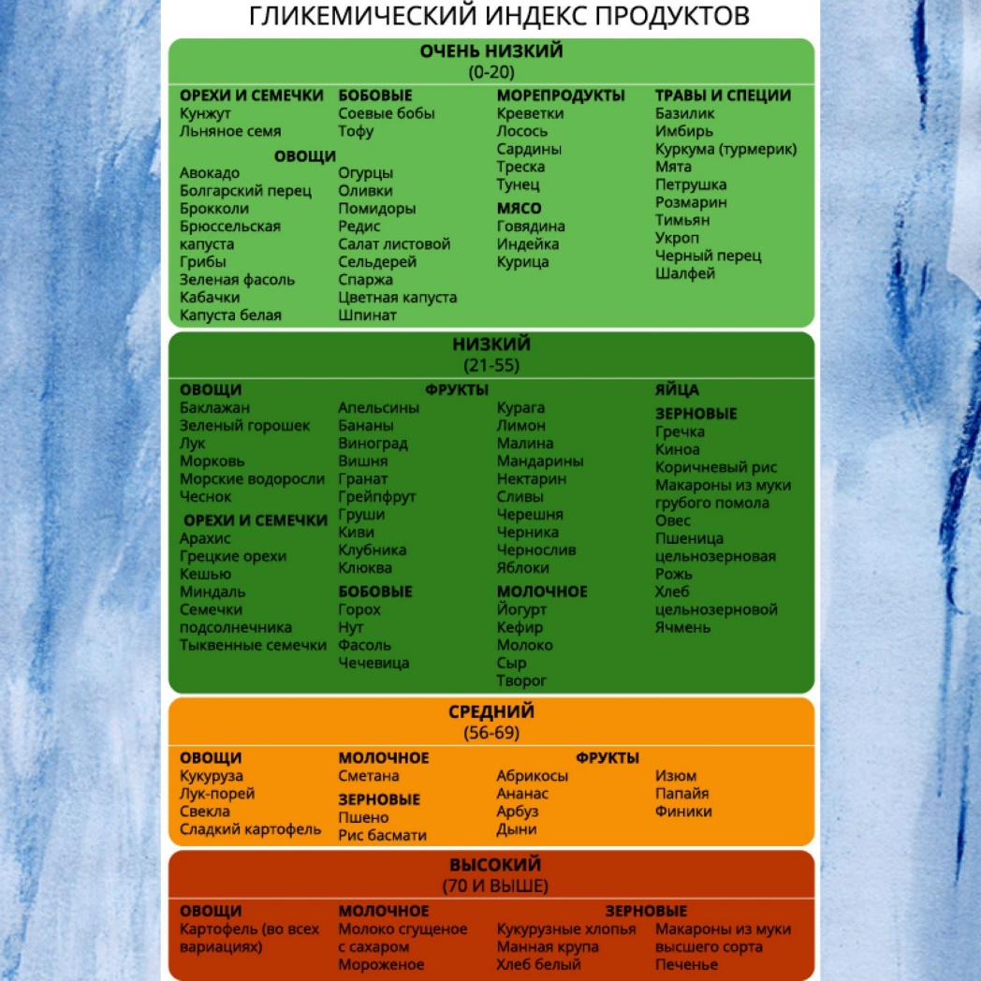

Slide 97
Гликемический индекс
продукты с низким гликемическим индексом были более эффективны в контроле уровня глюкозы утром. Возможно, это можно объяснить изменениями чувствительности к инсулину, которая снижается в течение дня;
дополнительное влияние оказывают гормоны, такие как глюкагон и кортизол, на которые влияют циркадные ритмы и влияют на секрецию инсулина и гликемический ответ;
прием пищи с низким гликемическим индексом вечером и в полночь приводил к более высоким уровням глюкозы и сопутствующему более высокому уровню инсулина по сравнению с утренним приемом;
прием пищи с низким гликемическим индексом, независимо от размера порций пищи, улучшал гликемическую реакцию утром, но мало влиял на ночь. Эта временная разница была связана с влиянием эндогенного циркадного ритма на метаболизм глюкозы.

Slide 98
3). Жиры
потребление большего количества углеводов, чем жиров по утрам, предотвращает развитие диабета и метаболического синдрома;
рандомизированное перекрестное исследование у здоровых мужчин, в котором сравнивалось, влияние диеты с высоким содержанием углеводов и с высоким содержанием жиров в разное время суток;
более быстрое повышение уровня глюкозы в плазме наблюдалось при диете с высоким содержанием углеводов по сравнению с диетой с высоким содержанием жиров;
циркадный ритм концентрации глюкозы в плазме, причем циркадный эффект был обусловлен потреблением диеты с высоким содержанием жиров;
известно, что качество потребляемого жира влияет на метаболизм, отсутствует последовательная информация о степени насыщения и длине цепи жирных кислот, влияющих на постпрандиальную гликемию и липидемию, что еще больше подчеркивает необходимость изучения хронобиологии потребления пищевых жиров на гомеостаз глюкозы.

Slide 99
4). Белки
увеличение количества белков в пище может снизить уровень постпрандиальной глюкозы в ночное время;
полезно для людей позднего хронотипа или людей, которые питаются поздно ночью, которые более предрасположены к гликемическим отклонениям и, следовательно, это снижает риск гипергликемии;
на способность белка пищи снижать уровень глюкозы влияет время его потребления;
нужны дополнительные исследования по изучению гликемического и инсулинемического влияния белка в пище в соответствии со временем суток.

Slide 100
Сочетания продуктов с точки зрения ритма питания
потребление оливкового масла за полчаса до картофеля снижает постпрандиальный уровень глюкозы и инсулина при сахарном диабете 2 типа;
молоко перед употреблением хлеба, а не при совместном употреблении обоих продуктов, значительно снижает постпрандиальную гликемию и инсулинемию;
употребление куриного мяса снижает гликемическую реакцию на белый хлеб, а его употребление за 15 минут до белого риса вызывал наибольшее снижение гликемии;
последовательность приема пищи является важным регулятором уровня постпрандиальной глюкозы;
потребление овощей, затем мяса и, наконец, риса, было лучшей последовательностью для ослабления гликемического ответа без увеличения потребности в инсулине у здоровых взрослых.

Slide 101
Влияние продуктов на биологические часы
некоторые пищевые компоненты обладают способностью модулировать циркадные часы и влиять на контроль гликемии;
полифенолы зеленого чая, такие как катехины, показали свою эффективность в снижении уровня глюкозы натощак и после приема пищи;
употребление зеленого чая вечером способен снизить концентрацию глюкозы в плазме крови после приема пищи по сравнению с чаем плацебо, принимаемым в то же время;
кофе способен предупреждать развитие сахарного диабета;
проспективное когортное исследование показало связь между употреблением кофе с кофеином и снижением риска диабета 2 типа, но только тогда, когда кофе употреблялся во время обеда;
в рандомизированном перекрестном исследовании кофе с кофеином, потребляемый утром, имел более высокую постпрандиальную реакцию глюкозы и инсулина на более поздний прием пищи.

Slide 102
Влияние ритмичности питания на биологические часы
исследования метаболомики подтверждают сильное влияние приема пищи на ритмический метаболизм;
в постоянных условиях вынужденной позы, тусклого света, недосыпания и ежечасного изокалорийного питания было обнаружено, что ~15% метаболитов в слюне и плазме имеют циркадный ритм, причем большая часть в слюне-аминокислоты, а большая часть в плазме-метаболиты липидов;
заметные ритмы в уровне свободных жирных кислотах и триглицеридах, которые достигали максимума в светлой фазе; поскольку они не зависели от циклов питания или отдыха, это предполагало, что эндогенные циркадные осцилляторы контролируют липидный обмен;
примерно 15% метаболитов, которые были ритмичными независимо от ритмов питания, когда участников кормили обычной пищей (т. е. три раза в день плюс перекус), 60-70% метаболитов становились ритмичными, и большинство из них сохраняли ритмичность во время постоянного бодрствования;
ритмичность достигается в половине человеческого метаболома за счет ритмического питания, в то время как ритмы сна/бодрствования оказывают сравнительно небольшое влияние.

Slide 103
ПРАКТИЧЕСКИЕ РЕКОМЕНДАЦИИ

Slide 104
Распорядок питания
Завтрак (6:30-9:30).
Обед (12:00-13:30). Обязательно одно блюдо с мясом и овощами.
Полдник (17:00-18:30). Пик продукции инсулина, допустимы продукты с сахаром (небольшой десерт).
Ужин (за два – три часа до сна). Самый легкий прием пищи за весь день, блюда, содержащие постную рыбу, морепродукты или белое мясо. Обязательно нужно добавить сырые овощи или овощные салаты.

Slide 105
Ритм питания как новый фактор риска хронических неинфекционных заболеваний
ритм питания – новый модифицируемый фактор риска многих хронических неинфекционных заболеваний;
современный образ жизни, включая сменную работу, длительное воздействие искусственного света и неустойчивый режим питания, нарушает циркадную систему, потенциальные последствия велики (Cornelissen & Otsuka, 2017);
вахтовые работники, особенно работающие в ночное время, подвергаются повышенному риску развития хронических неинфекционных заболеваний, таких как диабет 2 типа и кардиометаболические заболевания (Depner et al., 2014; Reutrakul & Knutson, 2015);
неправильный ритм питания может быть посредником повышенного риска хронических неинфекционных заболеваний у вахтовых рабочих. С учетом того, что 15% рабочей силы Великобритании работают посменно и 12%-в ночные смены (ONS, 2011), последствия для общественного здравоохранения являются весьма существенными.

Slide 106
НОВОЕ:
МИМЕТИКИ CALORIC RESTRICTION

Slide 107
Введение в проблему 1
ограничение калорийности (CR) оказывает благотворное влияние при ряде заболеваний, включая рак, нейродегенерацию и сердечно-сосудистая патология;
CR определяется как сокращение потребления калорий (на 30-40% от сокращения) без недоедания, которое было бы результатом снижения потребления основных питательных веществ;
CR продлевает продолжительность жизни у разных организмов, от беспозвоночных до позвоночных, включая приматов;
CR задерживает темпы старения сердечно-сосудистой системы и связанные с ним заболевания;
уменьшает окислительный стресс, воспаление, апоптоз, укорочение теломер и дисфункцию митохондрий;
у лиц, не страдающих ожирением, CR уменьшает частоту развития метаболического синдрома и других факторов риска.

Slide 108
Введение в проблему 2
эффективный индуктор аутофагии - удаление поврежденных внутриклеточных частей, таких как дисфункциональные органеллы и неправильно свернутые белки;
аутофагия действует как процесс самозащиты от клеточного стресса;
физиологическая активация аутофагии во время стресса ограничивает повреждение миокарда;
благотворное воздействие CR на сердечно-сосудистую систему преимущественно опосредуется активацией аутофагии, хотя для подтверждения этой гипотезы необходимы дополнительные исследования.

Slide 109
Введение в проблему 3
потенциальное применение CR в клинических условиях ограничено низкой приверженностью пациентов и потенциальными побочными эффектами (инфекции);
сложно оценить продолжительность диетического режима, достаточную для получения клинически значимого эффекта;
поиск имитаторов биохимических и функциональных свойства CR;
пищевые добавки и фармацевтические агенты, не требуют от пациента сокращения потребления пищи;
благотворное воздействие на сердечно-сосудистую систему в контексте ряда патологических состояний, таких как ремоделирование сердца, ишемическая реперфузия, ускоренное старение сердечно-сосудистой системы, генетические или метаболические кардиомиопатии;
некоторые из этих полезных эффектов опосредованы активацией аутофагии.

Slide 110
CR и сердечно-сосудистая система
длительное лечение CR у пожилых крыс показало улучшение диастолической дисфункции и уменьшение фиброза сердца, что коррелировало со снижением уровней липофусцина и β-галактозидазы в сердце (маркеры старения);
краткосрочный курс CR – улучшение дисфункции миокарда у пожилых мышей, страдающих кардиомиопатией, обратное развитие гипертрофии миокарда и диастолической функции у пожилых мышей;
у людей долгосрочный курс CR улучшал диастолическую функцию и ослаблял воспаление низкой интенсивности;
CR уменьшает повреждение миокарда в ответ на стресс;
длительный курс CR способствует ремоделированию сердца и улучшает сердечную функцию в модели хронического инфаркта миокарда.

Slide 111
Другие варианты диет
прерывистое голодание - режим диеты с чередованием циклов голодания и питания;
продлевает продолжительность жизни от дрожжей до человека, защищает миокард от ишемии - реперфузионного повреждения и ослабляет протеотоксическую кардиомиопатию;
стимулирует аутофагию и улучшает контроль качества белка;
«диета, имитирующая голодание» - периодические циклы из 3-5 дней с низким содержанием калорий, низким содержанием белка и высоким содержанием жира;
повышение продолжительность жизни у мышей, а также снижает артериальное давление и купирует факторы риска, связанные с возрастом у людей.

Slide 112
Механизмы эффектов CR
индукция аутофагии, что полезно из-за ее роли в устранении поврежденных цитоплазматических органелл и белков;
снижение активности сигнального пути, подобного инсулину/IGF1;
Модуляция внутриклеточных ключевых датчиков питательных веществ, таких как активированная аденозинмонофосфатом протеинкиназа (AMPK), гистоновая (de)ацетилаза Sirtuin1 (SIRT1) и протеинкиназа B (PKB, также известная как Akt), которые связаны с благоприятными для здоровья и долголетия эффектами.

Slide 113
Влияние на фактор роста инсулина - 1
голодание снижает биодоступность циркулирующего фактора роста инсулина-1 (IGF-1);
содержание кетоновых тел и инсулиноподобного белока, связывающего фактор роста (IGFBP)-1, увеличивается;
ингибиция механической (ранее называемой “млекопитающей") мишень пути 1 комплекса рапамицина (mTOR) (mTORC1);
у мышей с дефицитом гормона роста и путей IGF1 повышенная продолжительность жизни, сниженная возрастная резистентность к инсулину, меньшая частота развития рка;
люди с мутациями в гене рецептора GH (GHR) проявляли заметную устойчивость к неоплазии и диабету.

Slide 114
Влияние на сиртуины
модуляция активности SIRT1, повышение уровня никотинамиддинуклеотида (NAD+), который представляет собой ключевой маркер питательных веществ, это индуцирует митохондриальную активность, дыхательный метаболизм и реакции на окислительный стресс;
SIRT1 участвует в CR-опосредованном продлении продолжительности жизни и индукции аутофагии;
у млекопитающих SIRT1 играет роль в контроле метаболизма инсулина, накоплении жира и метаболизме глюкозы, а также в регулировании ядерного фактора-регулятора провоспаления-kB (NF-kB), который участвует в формировании ожирения.

Slide 115
Варианты аутофагии
образование везикул с двойной мембраной, называемых аутофагосомами, которые поглощают цитоплазматические элементы, которые затем доставляются в лизосомы;
при аутофагии, опосредованной шапероном (CMA), белки, содержащие специфическую аминокислотную последовательность KFERQ, перевариваются в лизосомах после их связывания с шапероном Hsc70 и их импорта через белковый комплекс, включающий связанный с лизосомой мембранный белок 2A (LAMP2A);
при микроавтофагии цитоплазматические элементы непосредственно секвестрируются лизосомами.

Slide 116

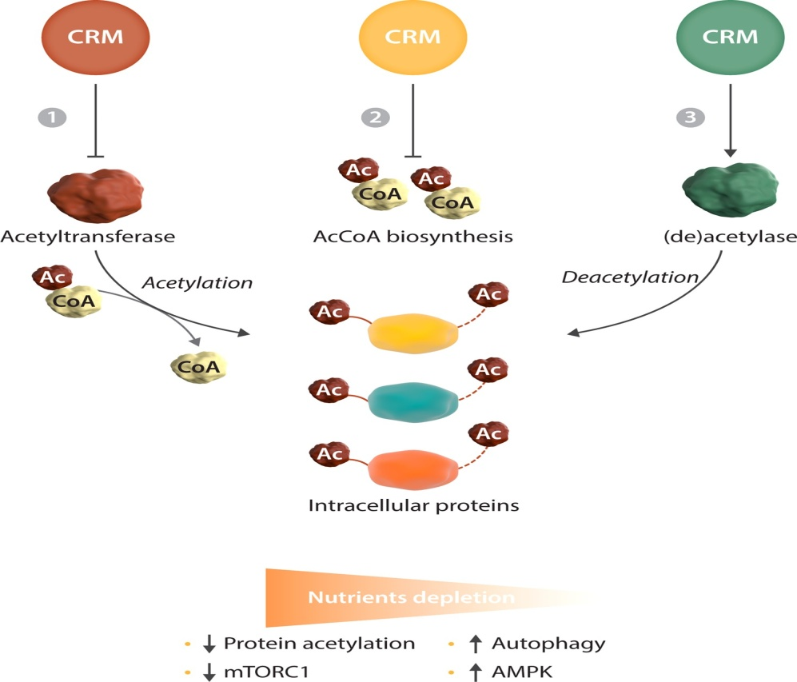

Потенциальные эффекты миметиков CR
Notes:
Figure 1 Schematic representation of the intracellular effects of CRMs. CRMs may be classified in (i) direct inhibitors of protein acetyltransferases, (ii) inhibitors of AcCoA biosynthesis, and (iii) activators of protein (de)acetylases. The net result of these actions leads to nutrient depletion, which triggers autophagy and AMPK and switch off mTORC1 signalling. Arrow-headed lines indicate activation, whereas bar-headed lines indicate inhibition.
Unless provided in the caption above, the following copyright applies to the content of this slide: Published on behalf of the European Society of Cardiology. All rights reserved. © The Author(s) 2020. For permissions, please email: journals.permissions@oup.com.This article is published and distributed under the terms of the Oxford University Press, Standard Journals Publication Model (https://academic.oup.com/journals/pages/open_access/funder_policies/chorus/standard_publication_model)

Slide 117
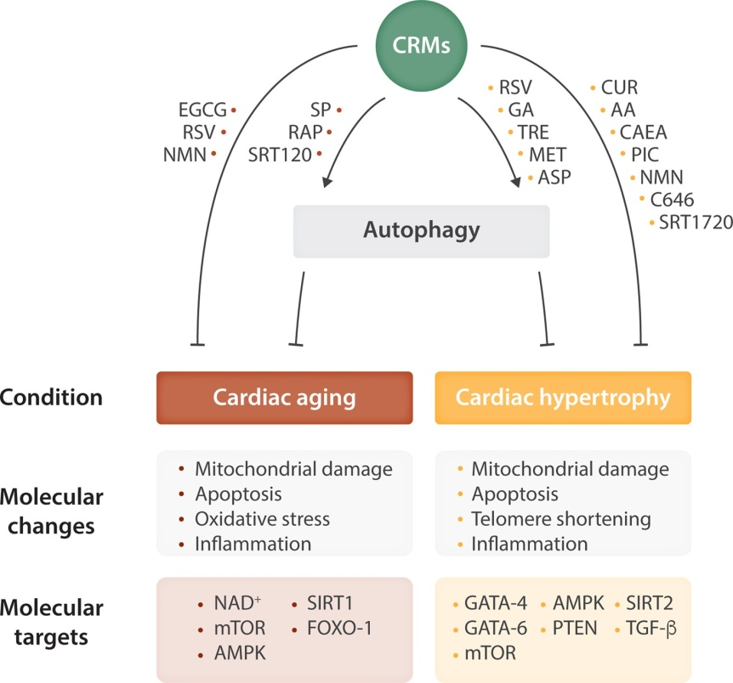
Влияние миметиков CR на состояние аутофагии
Notes:
Figure 2 Effects of CRMs on cardiac ageing and cardiac hypertrophy. List of CRMs exerting their protective effects through autophagy activation. The beneficial effects for some CRMs have not been demonstrated to be directly associated with autophagy modulation. Arrow-headed lines indicate activation, whereas bar-headed lines indicate inhibition. AA, anacardic acid; AMPK, 5' adenosine monophosphate-activated protein kinase; ASP, aspirin; C646, synthetic p300 inhibitor; CAEA, caffeic acid ethanolamide; CUR, curcumin; EGCG, epigallocatechin-3-gallate; FOXO-1, forkhead box O-1; GA, gallic acid; GATA4,6, Transcription Factor GATA-4 and 6; MET, metformin; mTOR, mechanistic target of rapamycin; NAD+, nicotinamide dinucleotide; NMN, nicotinamide mononucleotide; PIC, piceatannol; PTEN, phosphatase and tensin homolog; RAP, rapamycin; RSV, resveratrol; SIRT1,2, sirtuin 1 and 2; SP, spermidine; SRT120, synthetic deacetylase activators; TGF-β, transforming growth factor; TRE, trehalose.
Unless provided in the caption above, the following copyright applies to the content of this slide: Published on behalf of the European Society of Cardiology. All rights reserved. © The Author(s) 2020. For permissions, please email: journals.permissions@oup.com.This article is published and distributed under the terms of the Oxford University Press, Standard Journals Publication Model (https://academic.oup.com/journals/pages/open_access/funder_policies/chorus/standard_publication_model)

Slide 118
Классификация миметиков CR
прямые ингибиторы белковых ацетилтрансфераз;
ингибиторы биосинтеза AcCoA;
активаторы белковых ацетилаз.
Результат - истощение питательных веществ, что запускает аутофагию, отключает сигнализацию mTORC1, что приводит к снижению темпов старения и сердечно-сосудистой системы, и других органов и тканей.

Slide 119
СПЕРМИДИН

Slide 120
Общая характеристика
соединение полиамина с химической формулой C₇H₁₉N₃;
первоначально был выделен из спермы;
спермидинсинтаза (SPDS) катализирует образование спермидина из путресцина, является предшественником других полиаминов, таких как спермин;
синхронизирует множество биологических процессов (таких как Ca²⁺, Na⁺, K⁺-АТФаза), поддерживая мембранный потенциал и контролируя внутриклеточный pH и объём;
аутофагия является основным механизмом на молекулярном уровне, но были найдены доказательства для других механизмов, включая уменьшение воспаления, липидный обмен и регуляцию роста клеток, пролиферации и их гибели;
был протестирован и исследован на предмет влияния на рост волос, усиливает экспрессию кератинов, связанных с эпителиальными стволовыми клетками K15 и K19, и дозозависимо модулированной активности промотора K15 in situ, а также эффективности формирования колоний, пролиферации и экспрессии K15 изолированных человеческих клеток K15-GFP.

Slide 121
Основные источники
зародыши пшеницы;
чёрный рис, манго, зелёный перец;
японская тыква, грецкие орехи;
икра лосося и трески, печень угря, говядины, свинины и курицы;
соя;
грибы;
листья апельсина и зелёного чая.

Slide 122
Увеличение потребности
период роста, беременность;
восстановление миоцитов после интенсивных физических нагрузок;
регенерация эритроцитов во время анемии;
пребывание на высоте;
некоторые заболевания: ревматическая патология, вирусные гепатиты, экзема, псориаз;
возраст-ассоциированная патология: синдром старческой астении и первичная саркопения.

Slide 123
САЛИЦИЛАТЫ

Slide 124
Общая характеристика
салициловая кислота и салицилаты, а также её сложные эфиры (метилсалицилат) и другие синтетические производные салициловой кислоты (ацетилсалициловая кислота), обладают выраженным противовоспалительным действием;
фитогормон;
вызывает повышение температуры в отдельных органах термогенных растений (в частности у некоторых представителей семейства Ароидных) по причине разрыва транспорта электронов в митохондриальной дыхательной цепи;
активно изучается роль салициловой кислоты в развитии неспецифической реакции на стрессогенные факторы и накопление в клетках активных форм кислорода.

Slide 125
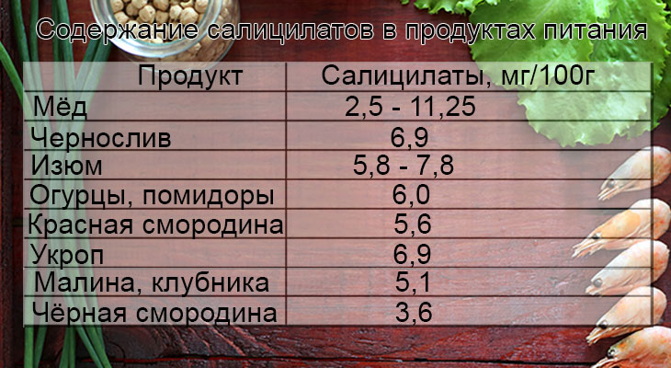

Slide 126
«Дайго» – экстракт брожения молочнокислых бактерий
Препарат удобен в применении:
Принимается внутрь, независимо от еды, по 5-10 мл, его необходимо растворять в 50-100 мл воды.
Рекомендуемая доза для приема с целью профилактики возрастной патологии принимать 1-2 раза в день. в том случае, если у пациента существует возрастная патология, то с лечебной целью он принимается в комплексном лечении 2-3 раза в день.
1 способ: разбавить в стакане воды нужное количество Daigo и выпить утром натощак;
2 способ: развести нужное количество в бутылке и растянуть прием на весь день.
Курс приема препарата 1 месяц ,
на протяжении года рекомендуем принимать 2-3 курса.
Не имеет противопоказаний!

Slide 127
РЕЗИЛИЕНС-ГИМНАСТИКА

Slide 128

Стратегии движения
аэробные нагрузки (движение)
анаэробные нагрузки (силовые)
упражнения на баланс
упражнения на растяжение
www.gerontolog.info
Notes:
еского применения согласно этим рекомендациям все взрослое население делится на две большие возрастные группы – 18-64 года и 65+.

Slide 129
Аэробные нагрузки
(ходьба, бег, плавание, велосипед и т.п.)
18-65 лет:
min 150 минут в неделю обычных или 75 минут интенсивных, max – 300 минут;
в день не менее 10 минут (выходных быть не должно)
65+:
min 150 минут в неделю;
в день не менее 10 минут (выходных быть не должно)
www.gerontolog.info

Slide 130

Анаэробные нагрузки
Не менее 2 раз в неделю не менее чем по 30 минут
www.gerontolog.info

Slide 131

Упражнения на баланс
Не менее 2 раз в неделю
www.gerontolog.info

Slide 132
Положительные эффекты физической активности 1
увеличение количество шагов – положительная динамика уровня холестерина;
аэробные нагрузки короткой интенсивности – снижение риска сердечно-сосудистой патологии;
аэробные нагрузки и упражнения на сопротивление (4 недели) – снижение жесткости стенки аорты;

Slide 133
Положительные эффекты физической активности 2
велотренировки (4 недели) – снижение уровня триглицеридов плазмы;
сочетание аэробных нагрузок и упражнений на сопротивление – мобилизация жира и увеличение аэробного резерва;
короткие анаэробные нагрузки (на сопротивление) – снижение артериального давления и замедление частоты сердечных сокращений;

Slide 134
Положительные эффекты физической активности 3
упражнения на сопротивление – снижение мышечной слабости, увеличение чувствительности к инсулину; повышение качества жизни.

Slide 135
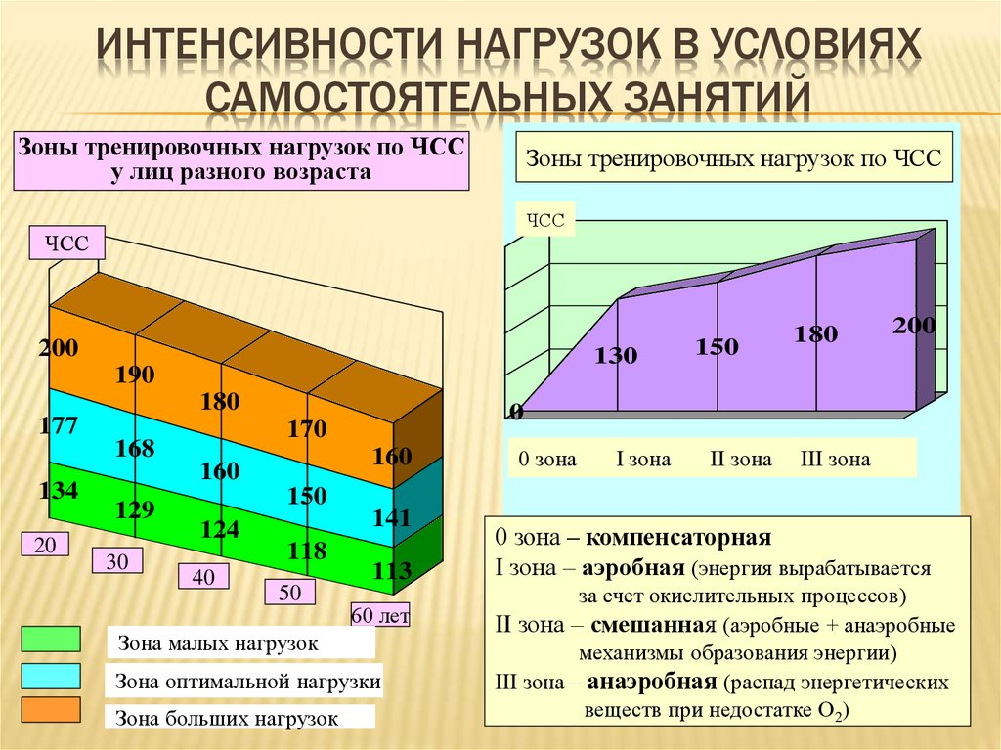

Slide 136
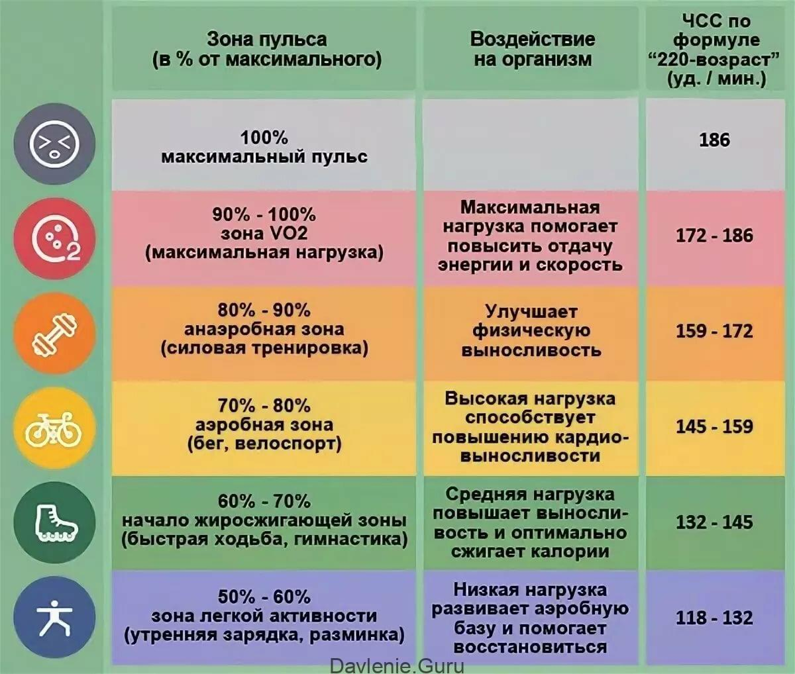

Slide 137
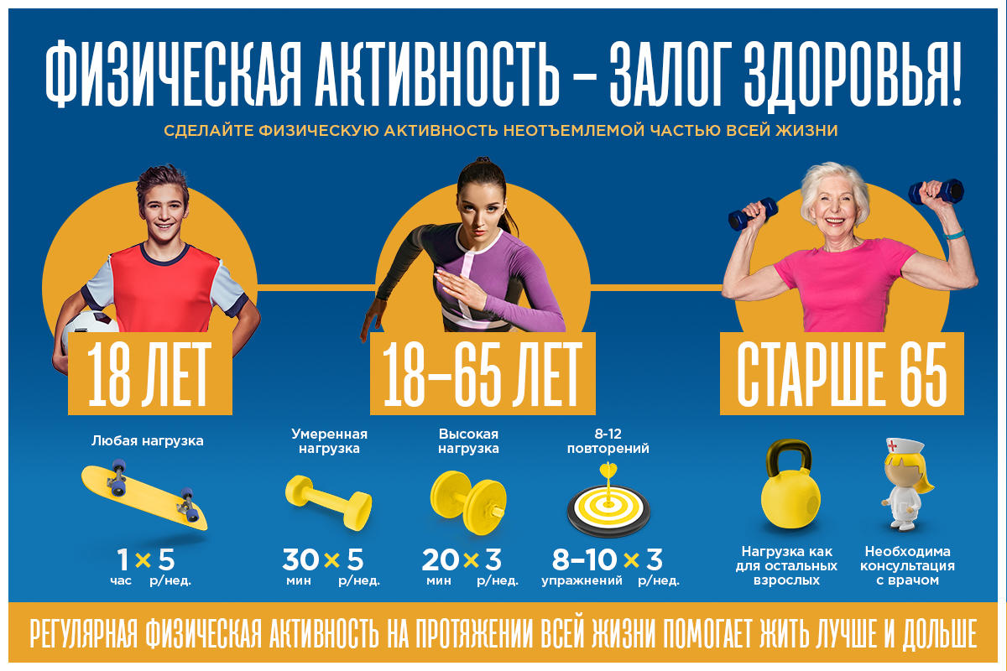

Slide 138
Fitrace
травмы опорно-двигательного аппарата, аритмии и внезапная сердечная смерть, инфаркт миокарда, бронхоконстрикция;
синдром перетренированности, то есть дезадаптация к чрезмерным физическим нагрузкам без адекватного отдыха;
длится месяцами, включая тяжелые симптомы на эндокринном, а также иммунологическом, неврологическом и психологическом уровнях;
повышение уровня гормонов стресса, противовоспалительных цитокинов и активных форм кислорода;
инфекции верхних дыхательных путей

Slide 139
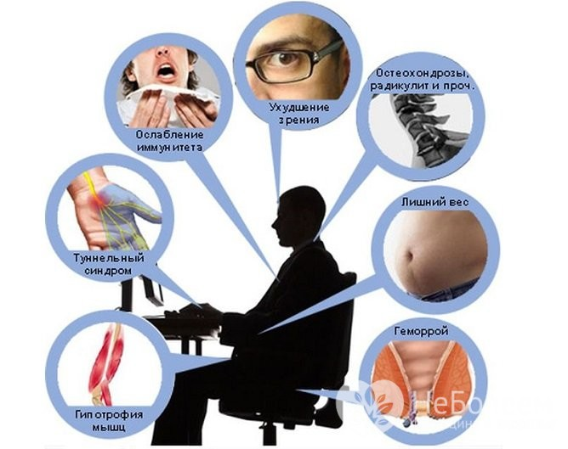
Гиподинамия

Slide 140

СПАСИБО ЗА ВНИМАНИЕ!
Ильницкий Андрей Николаевич
Коршун Елена Игоревна
+7-905-737-08-09
Telegramm канал @ProageTV
Инстаграм #center_gerontology
www.gerontolog.info

